Slide 1
Муниципальное бюджетное общеобразовательное учреждение –
Средняя общеобразовательная школа № 8города Мценска
Пути формирования правильного, беглого, выразительного, осознанного чтения у младших школьников.
Афанасьева Екатерина Николаевна
Учитель начальных классов первой категории

Slide 2

«Цель обучения чтению – приучить детей к разумной беседе с книгой и приохотить к такой беседе».
К.Д.Ушинский.

Slide 3
Характеристика навыка чтения
правильность,
беглость,
сознательность,
выразительность.

Slide 4
Правильность чтения
Правильность чтения – это чтение без искажений, т.е. без ошибок, влияющих на смысл читаемого.
Типичные ошибки
1. Искажение звукобуквенного состава (пропуски, замена, искажение букв, слогов, слов).
2. Наличие повторов.
3. Нарушение норм литературного произношения.

Slide 5
Факторы, мешающие быстрому чтению:
1. Малое поле зрения
2. У детей плохо развита память
3. Недостаточное использование явления антиципации

Slide 6
Упражнения для формирования правильности чтения:
1.Повтори, что сказал учитель: бочка – точка, бабушка – бабочка, кошка – ложка.
2.Выбери слова на данный звук (чтение четверостишия, предложений, текста).
3.Выбери из всех слогов: слоги – слияния, слоги со стечением согласных, закрытые слоги
( на, стра, во, ил, мак, ум, мел, ро,пра, бло, ги, час).
4.Выбери название предмета, в котором один слог, два слога и т.д.
5.Выбери предмет, в названии которого ударение падает на 1 слог (2 -й, 3-й).
6.Разучивание скороговорок, четверостиший.
7.Чтение слов, отличающихся одной буквой: мел –мель –мыл –мыль –мал -мял;
мышка -мошка-мишка-миска.

Slide 7
Беглость чтения
Беглость – такая скорость чтения, которая предполагает и обеспечивает сознательное восприятие читаемого.
Чтобы достичь навыка беглого чтения, необходимо решить следующие задачи:
развитие оперативной памяти;
развитие периферического зрения (угла зрения);
развитие умения антиципации памяти;
формирование устойчивого внимания;
предупреждение повторов при чтении;
пополнение словарного запаса ученика;
развитие артикуляционного аппарата.

Slide 8
Упражнения для развития навыка беглого чтения.
Прочитай гласные буквы на одном выдохе с ударением на первом слоге.
А –Э –О – Ы –У
О – У – Ы – А – Э
Прочитай слоги на одном выдохе.
ГА –ГО - ГУ – ГЫ – ГЭ
КА –КО – КУ – КЫ -КЕ

Slide 9
Скажи скороговорку.
На дворе трава, на траве дрова, у дров детвора.
Лёня лез по лесенке, срывал Лёня персики.
У Сашки в кармашке шишки да шашки.

Slide 10
Развитие беглого чтения

Slide 11
Упражнения для устранения факторов затрудняющих ускорению чтения:
Первая группа - упражнения для увеличения
поля зрения.
Работа со словарными блоками, по вертикали которых спрятано слово.
Игра «Волшебное облако». Из букв или слогов «собрать» слова.
Игра «Обгонялки».
Таблицы Шульте.
Игра «Капельки» с использованием алфавита, которые лежат на столах у каждого ученика.
Игра «Буксир».

Slide 12
Вторая группа для активации органов речи.
Артикуляционная гимнастика.
Скороговорки.
Чистоговорки.

Slide 13

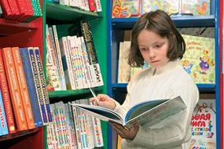
Сознательность чтения
«Всё, чего я достиг в жизни, стало возможным благодаря книге».
Ричард Бак.

Slide 14
Упражнения для развития осознанного чтения:
логические упражнения,
игры на составление слов со словами,
работа с деформированными текстами, неоконченными рассказами,
работа с текстом.

Slide 15
Первая группа – логические упражнения
К данному слову подбери нужные по смыслу слова.
Что общего в словах и чем они различаются?
Чем похожи следующие слова? Назови, одним словом.
Игра «Составь слово» (путём перестановки букв)
Игра «Составь новое слово» ( у каждого из данных слов нужно взять только первый слог)
Игра «Составь новое слово» ( у каждого из данных слов нужно взять только второй слог)
Игра «Составь новое слово» (у каждого из данных слов нужно взять только последний слог)
Какое слово лишнее и почему?
Раздели слова на группы.
Какие буква, слог, слово лишние.

Slide 16
Вторая группа –игры на составление слов со словами
  Игра «Найди слово в слове»
Игра «Подбери пару» (Слова записаны в 2 столбика, нужно к слову из первого столбика подобрать подходящее по смыслу слово из второго столбика.)
Игра «Закончи предложение»
Загадки (любые, которые подходят к теме урока).
Составь слова, в которых одни из слогов должен начинаться с буквы м.
Найди животное среди строк.
Шарады.
Ребусы.

Slide 17
Третья группа – работа с деформированными текстами, неоконченными рассказами.
Составь текст (перестановка предложений.) Тексты подбираются к теме урока.
Составь предложения (3-4) к теме урока.
В школе.
Школа, класс, парты, дежурный, ребята, тетрадь, пенал, урок.
Закончи рассказ.
Забота о птицах.
Наступила морозная зима.
На сосне сидят птицы. Они ищут пищу…

Slide 18
Четвёртая группа – работа с текстом
Прочитай текст самостоятельно, ответь на вопросы, написанные на доске.
Расположи вопросы по порядку содержания текста. Зачитай ответ на второй вопрос.
Задай вопросы по тексту или по части текста.
Определи, сколько частей в тексте. Определи, есть ли в тексте вступление, основная часть, заключение.
Подбор пословиц и поговорок, раскрывающих тему текста.
Составление кроссвордов по тексту.
По иллюстрации определить содержание текста.
Пересказ по вопросам и без них.
Составление плана текста.
Подбор иллюстрации к тексту.
Работа над заголовком.

Slide 19
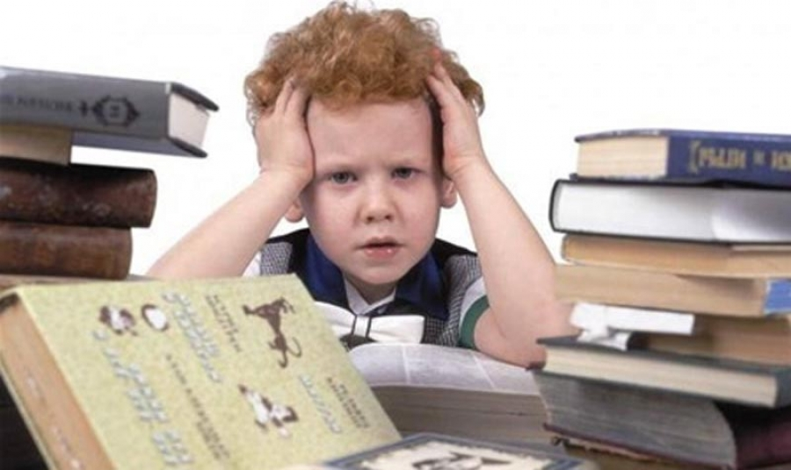

Выразительность чтения

Slide 20
Выразительность чтения
Средствами речевой выразительности являются следующие компоненты звучащей речи:
сила голоса (громко –тихо);
тембр чтения;
паузы;
логическое ударение;
повышение и понижение интонации.

Slide 21
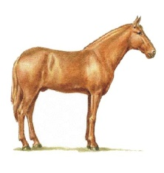
Дыхательная гимнастика 1. «Задуйте свечу». Сделайте глубокий вдох и разом выдохните весь воздух. Задуйте одну большую свечу. А теперь представьте, что на руке стоят три свечки. Сделайте глубокий вдох и выдохните тремя порциями, задувая каждую свечку. 2. «В лифте». Считай этажи на выдохе. 1 2 3 4 5 6 7 8 9 10 11 12 13 14 15 | Отработка дикции и темпа чтения 1. Сенька с Санькой вёз Соньку на санках. 2. ра-ра-ра – начинается игра, ры-ры-ры – у нас в руках шары, ру-ру-ру – бью рукою по шару.
Тренировка речевого аппарата 1. «Лошадка». Цоканье. 2. «Почисти зубки». Кончиком языка при закрытом рте чистим зубки. 3. «Качели». Водить нижнюю челюсть из стороны в сторону, затем вперёд – назад | Интонационная разминка 1. Прочитай предложение с разными интонациями: радостно, печально, ласково, гневно, шуточно. Наступила осень. 2. Прочитай. Выдели голосом выделенное слово. Подай мне деревянную ложку! Подай мне деревянную ложку! Подай мне деревянную ложку!

Slide 22
Упражнения для формирования навыков выразительного чтения
1.Чтение предложения с разными оттенками интонации.
2.Чтение, передавая радость (возмущение, печаль, гордость) в зависимости от текста.
3.Выборочное чтение вопросительных и восклицательных предложений.
4. Чтение скороговорок.
5.Чтение по ролям, в лицах.
6.Инсценирование, конкурс чтецов.
7.Упражнение «Эхо»
8.Чтение небольших стихотворений:
Кто на льду меня догонит?
Мы бежим вперегонки.
И несут меня не кони,
А блестящие коньки.

Slide 23
“Нельзя быть счастливым, не умея читать. Тот, кому недоступно искусство чтения, – невоспитанный человек,
нравственный невежда”.
В.А. Сухомлинский

